Slide 1

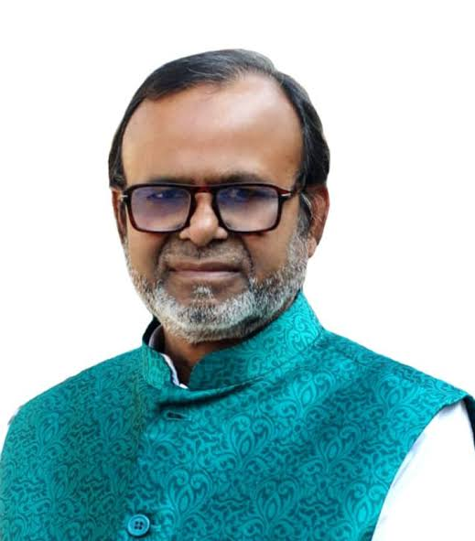
বিশ্ব শিক্ষক দিবস ২০২৬
আমার আলোকবর্তিকা আলহাজ্ব খুরশীদুজ্জামান আহমেদ

Slide 2
আলোর দিশারী
বিশ্ব শিক্ষক দিবসের এই বিশেষ মুহূর্তে শ্রদ্ধা ও ভালোবাসার সাথে স্মরণ করি আমার জীবনের সর্বশ্রেষ্ঠ আলোকবর্তিকা সম্মানিত শিক্ষক আলহাজ্ব খুরশীদুজ্জামান আহমেদ মহোদয়কে।
শিক্ষা কেবল পাঠ্যবইয়ের পাতায় সীমাবদ্ধ কোনো বিষয় নয় , শিক্ষা হলো মানুষের ভেতরের সুপ্ত সম্ভাবনাকে জাগিয়ে তোলার এবং নৈতিকতার ভিত্তি তৈরি করার নাম। এই সত্যটি যিনি তাঁর জীবন ও কর্ম দিয়ে আমার সামনে তুলে ধরেছেন, তিনি আলহাজ্ব খুরশীদুজ্জামান আহমেদ। তিনি কেবল শ্রেণী কক্ষে পাঠদানকারী একজন শিক্ষক নন, বরং জীবনের প্রতিটি পদক্ষেপে সঠিক পথ দেখানো এক অতন্দ্র প্রদীপ।

Slide 3
তাঁর পাঠদানের শৈলী ছিল অনন্য। অতি কঠিন বিষয়গুলোকেও তিনি পরম মমতায় ও সহজ ভাষায় বুঝিয়ে দিতেন। কিন্তু তাঁর সবচেয়ে বড় গুণ ছিল তাঁর হৃদয়ের উদারতা। একজন আদর্শ অভিভাবকের মতো তিনি আমাদের ভুলগুলো শুধরে দিয়েছেন, কখনো স্নেহ দিয়ে, কখনো সুচিন্তিত দিকনির্দেশনা দিয়ে। নীতি, সততা, ও নিষ্ঠার যে শিক্ষা তিনি আমাদের মনে বুনে দিয়েছেন, তা আজ জীবনের প্রতিটি বাঁকে আমাদের সঠিক পথ বেছে নিতে সাহায্য করে।

Slide 4
'আলোকবর্তিকা' শব্দটির প্রকৃত সার্থকতা আমি তাঁর ভেতরেই দেখেছি। অন্ধকারের মাঝে পথ হারাতে বসলে যিনি স্নেহের আলো জ্বেলে সঠিক গন্তব্যের দিশা দেন, তিনিই তো সত্যিকারের শিক্ষক। আলহাজ্ব খুরশীদুজ্জামান আহমেদ স্যারের নীতি-আদর্শ ও অনুশাসন আমার জীবনের পরম সম্পদ।

Slide 5
মহান শিক্ষক দিবস ২০২৬ উপলক্ষে এই মহান মানুষটির প্রতি রইল আমার বিনম্র শ্রদ্ধা ও গভীর কৃতজ্ঞতা। মহান সৃষ্টিকর্তার কাছে তাঁর সুস্বাস্থ্য, দীর্ঘায়ু ও চিরশান্তিময় জীবন কামনা করি। আপনার দেখানো আলোর পথ ধরেই যেন সারা জীবন সততার সাথে এগিয়ে যেতে পারি—এই আমার পরম প্রার্থনা।

Slide 6
ধন্যবাদ
আলহাজ্ব খুরশীদুজ্জামান আহমেদ স্যারের মতো আদর্শ শিক্ষকরাই সমাজের প্রকৃত স্থপতি। শিক্ষা প্রতিষ্ঠানের গণ্ডি পার হয়ে গেলেও তাঁর দেয়া শিক্ষা, জীবনবোধ ও দিকনির্দেশনা প্রতিটি পদক্ষেপে পথপ্রদর্শক হিসেবে পাশে থাকে। বিশ্ব শিক্ষক দিবসের এই শুভক্ষণে তাঁর অনন্য অবদানকে শ্রদ্ধাভরে স্মরণ করি এবং প্রার্থনা করি, তাঁর প্র জ্বালানো ভালোবাসার আলো ছড়িয়ে পড়ুক প্রজন্ম থেকে প্রজন্মে।

